Slide 1
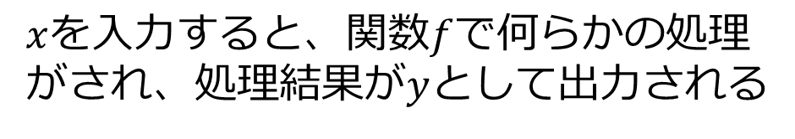

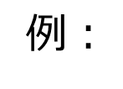

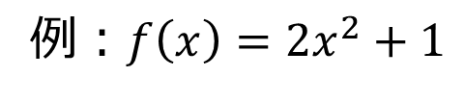
関数
数学で関数といえば
$$y=f(x)$$
関数の処理記述
例$：f\left(x\right)=2x^{2}+1$
$x$を入力すると、関数$f$で何らかの処理がされ、処理結果が$y$として出力される
プログラムの関数は数学の関数とほぼ同じ
$$y=func(x)$$
関数の処理記述
例$：$
引数
関数名
（任意
の名前）
def func(x):
引数と呼ぶ(数学では入力値）
y = 2*x**2 + 1
戻り値と呼ぶ（数学では出力値）
return y
戻り値

Slide 2
関数を呼び出す
引数に具体的な値を与えて関数を実行することを「関数を呼び出す」と言う
プログラムの処理の流れが変わるので、関数も制御構文の１つ
引数
def func(x):
y = 2*x**2 + 1
return y
関数を呼び出すと関数に制御が渡される
関数から制御が戻る
戻り値
関数からの戻り値
引数に値をあてはめる
関数を呼び出す構文
a = func(3)
通常の等式：右辺は演算，値のほかに関数の処理結果をとれる

Slide 3
関数の処理は数式に限らない
関数は処理記述と関数の呼び出し記述からなる
処理記述
例１
関数が数式
例2
関数が数式でない
def func(x):
def func(x):
def func(x):
if ‘yes’ == x:
y = True
else:
y = False
xを入力にしてyを出力する何らかの処理
y = 2*x**2 + 1
return y
return y
return y
数学の関数との違いは、関数の処理記述が必ずしも数式に限定されないという点

Slide 4
複数の引数・複数の戻り値
def func(x1, x2, x3):
複数の引数の対応関係
関数を呼び出す側と関数側の変数名は異なってかまわない
順番で対応が決まる
y = x1 + x2
z = x2 ** x3
return y, z
x1, x2, x3
a, b, c
a = 3
b = 5
c = 3
wa, bekijo= func(a, b, c)
戻り値の対応関係
y, z
wa, bekijo

Slide 5
1) 配列を引数にとる
def func_array (a, calc):
if calc == ‘sum’:
result = np.sum(a)
elif calc == ‘mean’:
result = np.mean(a)
else:
result = np.max(a)
return result
calc = ‘sum’
array = random.randint(0,10,20)
z = func_array(array, calc)
-> 0 ~ 10 の整数乱数を20個生成

Slide 6
2) 関数を引数にとる
def func2 (x):
y = x**2 + x***3
return y
def func1 (array, func2):
z = [ ]
for a in array:
z.append(func2(a))
return z
func2 をfor文の回数分呼び出す
Func2 の戻り値を直接リストzに入れる
n = np.arrange(5)
result = func1(n,func2)

